Slide 1
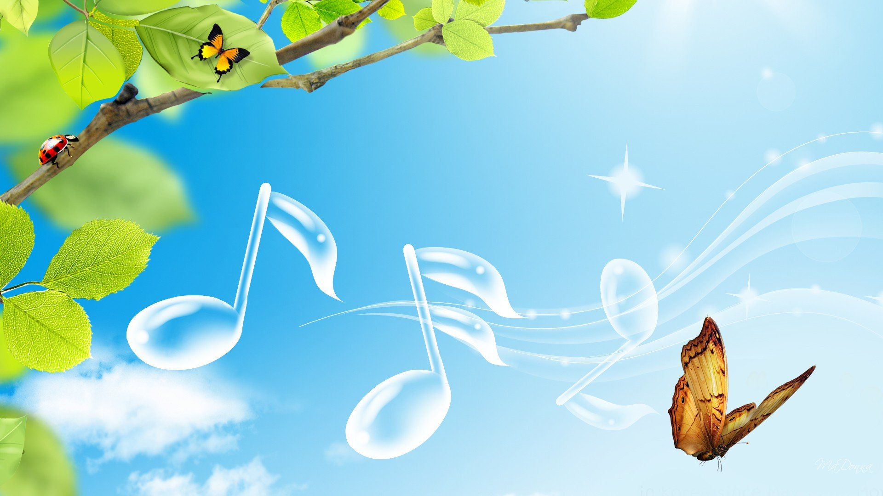
МБДОУ д/с № 5»Родничок» комбинированного вида с. Сарыг-Сеп Дистанционное обучение 2 неделя (с 11 по 17 марта 2024 г.) I младшая группа (2-3 года) Тема: «Весна»
Выполнил: музыкальный руководитель Трегубова В.В.

Slide 2
Уважаемые родители!
Во время деятельности с ребенком
сделайте, пожалуйста, фотографии.
Отправить фотографии можно в группу в вайбер или лично вашему воспитателю.

Slide 3
Прочитайте стихотворение о весне
Вот и к нам весна пришла,
Солнце людям принесла.
Солнце ярко засветило
И снежок весь растопило.
(М. Картушина)

Slide 4

В небе, солнышко, постой, Вместе с нами песню спой!
Пройдите по ссылке и повторите
вместе с ребёнком песенку «Солнышко»
https://yandex.ru/video/preview/8816873965211369599

Slide 5

Предложите ребёнку показать, как он умеет умываться (выполняете вместе с ним движения под музыку по тексту).
Буль, буль, буль – журчит водица.
Все ребята любят мыться!
Вот так! Хорошо, хорошо!
Руки с мылом мы помыли,
Нос и щёки не забыли!
Вот так! Хорошо, хорошо!
Не ленились вымыть уши,
После вытерлись посуше!
Вот так! Хорошо, хорошо!
Мы помылись как большие,
Вот мы чистые какие!
Вот так! Хорошо, очень хорошо!

Slide 6
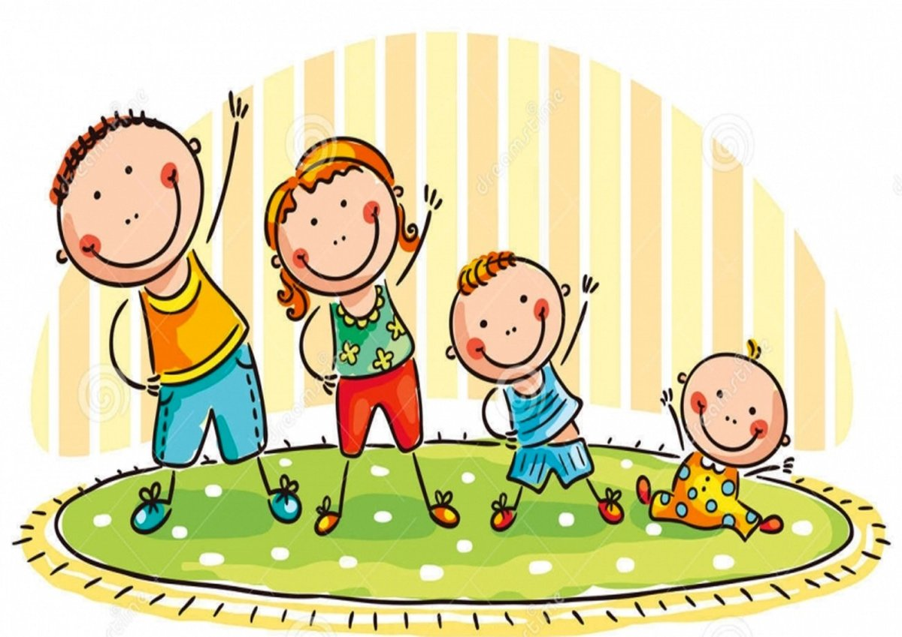
Сделайте вместе с ребёнком зарядку (пройдите по ссылке и выполняйте движения под музыку) https://yandex.ru/video/preview/822185777359569520

Slide 7
Вот какие мы молодцы! И умылись, и зарядку сделали. А теперь немного поиграем.
Игровое упражнение «Где же наши ручки?»
1. Где же, где же наши ручки? (прячут руки за спиной)
Где же наши ручки?
Где же, где же наши ручки?
Нету наших ручек!
Вот, вот наши ручки, (показывают ручки, вращают кистями)
Вот наши ручки!
Пляшут, пляшут наши ручки,
Пляшут наши ручки!
2. Где же, где же наши ножки? (приседают и обхватывают колени руками)
Где же наши ножки?
Где же, где же наши ножки?
Нету наших ножек!
Вот, вот наши ножки, (встают и весело топают )
Вот наши ножки!
Пляшут, пляшут наши ножки,
Пляшут наши ножки!
3. Где же, где же наши детки? (закрывают лицо ладошками)
Где же наши детки?
Где же, где же наши детки?
Нету наших деток!
Вот, вот наши детки, (кружатся, вращая кистями рук)
Вот наши детки!
Пляшут, пляшут наши детки,
Пляшут наши детки!

Slide 8
А сейчас давай потанцуем. (возьмите себе и ребёнку по платочку и вставайте в кружок, выполняйте движения под музыку по тексту)
Берёзка
Мы вокруг берёзки хороводом стали, (машем платочком над головой)
Яркие платочки высоко подняли.
Припев: Ты, берёзка, посмотри, (кружимся)
Это пляшут малыши! – 2 раза
Мы вокруг берёзки весело гуляли. (идём по кругу)
Весело гуляли, ножками шагали.
Припев: Ты, берёзка, посмотри, (кружимся)
Это пляшут малыши! – 2 раза
Мы с тобой, берёзка, поиграем в прятки. (прячемся за платочек)
Отгадай, берёзка, где наши ребятки?
Припев: Ты, берёзка, посмотри, (кружимся)
Это пляшут малыши! – 2 раза
А теперь, берёзка, нам пора проститься.
Нам пора проститься низко поклониться.
Припев: Ты, берёзка, посмотри, (кружимся)
Это пляшут малыши! – 2 раза

Slide 9
Спасибо за внимание

